Slide 1
Лабораторная работа №1 «Решение матричной игры в чистых стратегиях»
Выполнила: Власова С. М.
Группа: М8О – 406Б

Slide 2
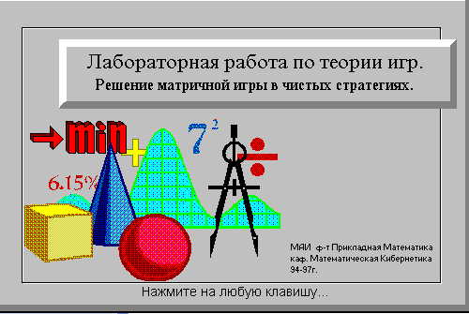

Slide 3
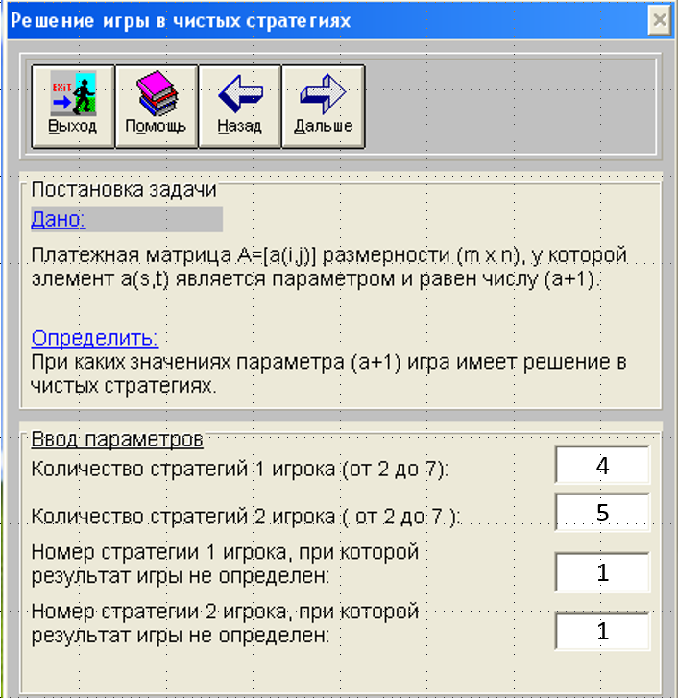
Ввод параметров
Будет создана платежная матрица размерностью 4 на 5, при этом результат будет неопределенным при 1 стратегии первого игрока и 1 стратегии второго игрока.

Slide 4
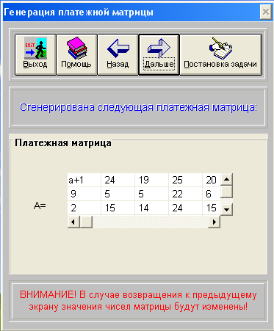

Slide 5
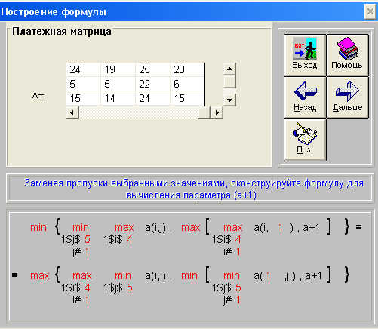
Конструирование формулы
Для вычисления параметра (а+1) приравниваем минмакс и максмин.

Slide 6
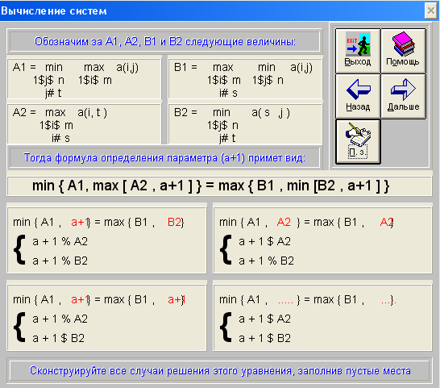
Решение систем
Преобразуем формулу определения параметра, конструируем все случаи решения уравнения.

Slide 7
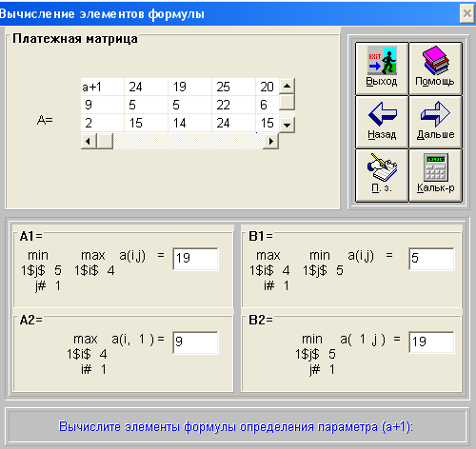
Вычисление элементов формулы
Вычислим введенные ранее величины, необходимые для решения систем уравнений.

Slide 8
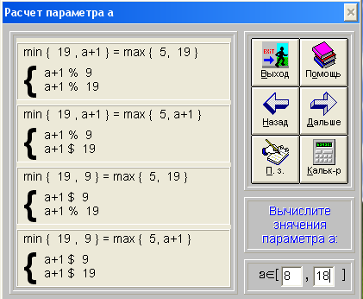
Расчет параметра a
Решение систем и вычисление значения параметра.

Slide 9
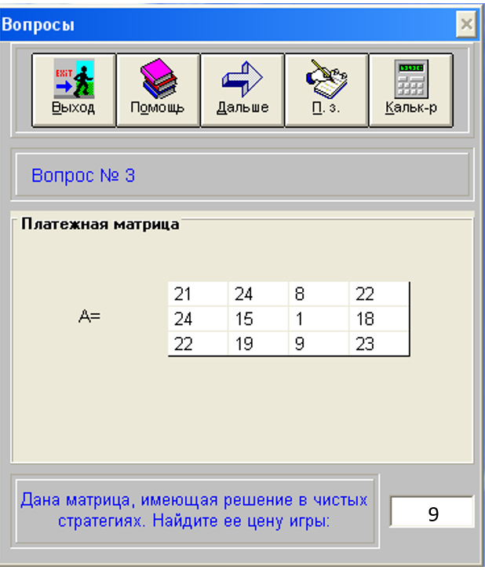

Вопрос
$$\min_{j}{\max_{i}{A(i, j)}}= \max_{i}{\min_{j}{A\left(i, j\right)=9}}$$

Slide 10
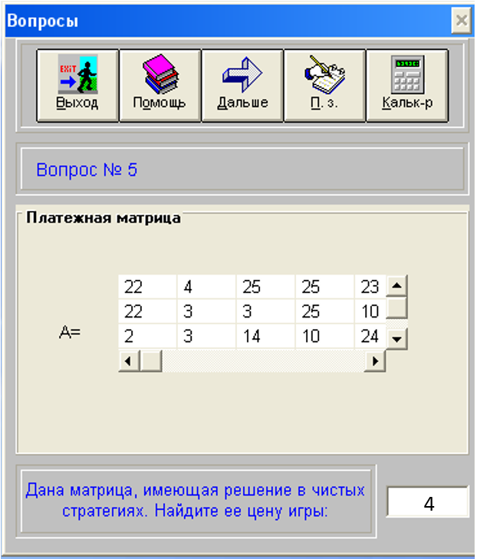

Вопрос
$$\min_{j}{\max_{i}{A(i, j)}}= \max_{i}{\min_{j}{A\left(i, j\right)=4}}$$

Slide 11
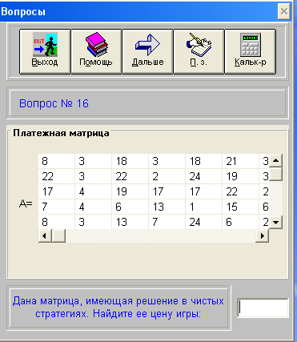

Slide 12
